Slide 1
Подготовка к сочинению В.М.Васнецова «Иван-царевич на сером волке»

Slide 2
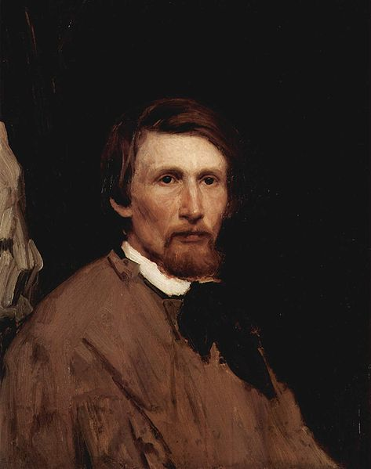
В.М.Васнецов
(1848 – 1926)
Рисовал на религиозные темы, изображал исторические и былинно-сказочные сюжеты

Slide 3
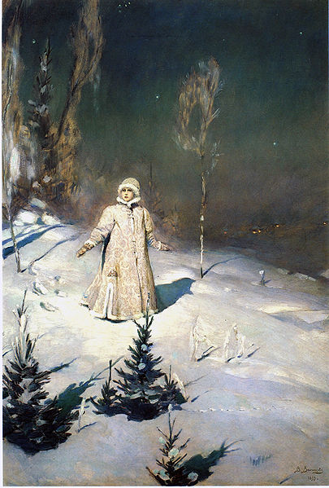
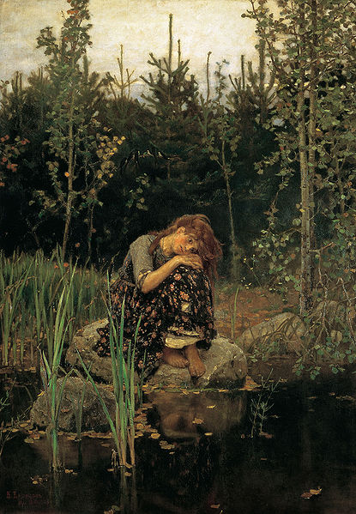
«Снегурочка»
«Алёнушка»

Slide 4
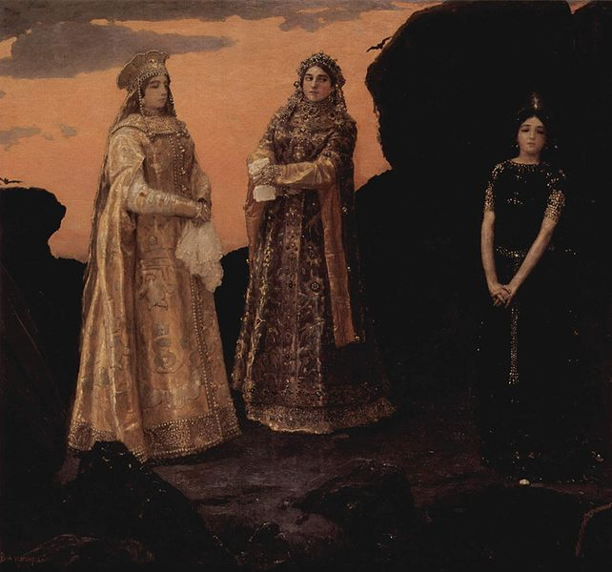
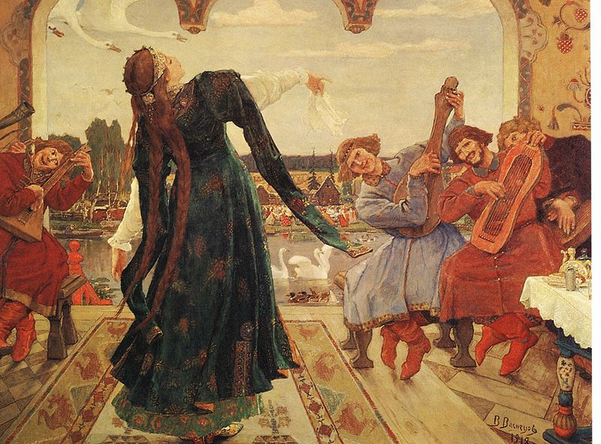
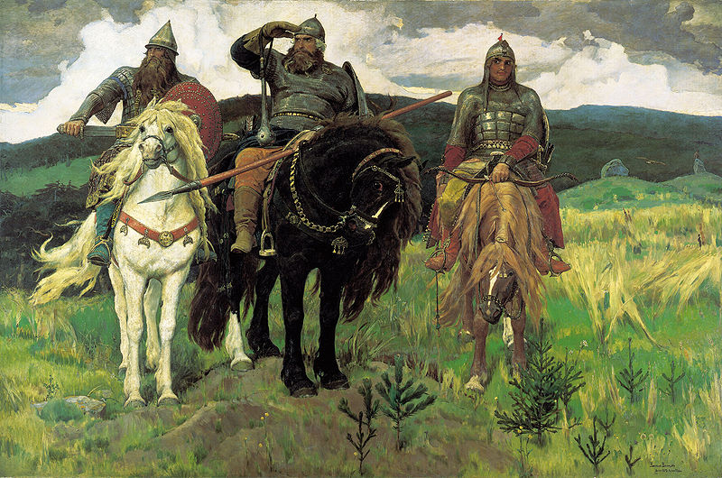
«Три царевны подземного царства»
«Лягушка-царевна»
«Три богатыря»

Slide 5
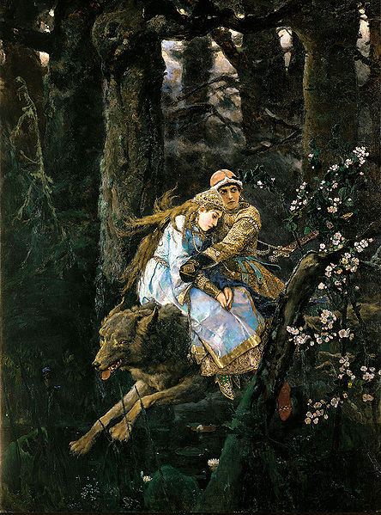
«Иван-царевич на сером волке»

